Slide 1
일본 정치와 경제
학과 : 일본어 일본학과
학번 : 21802082
이름 : 서보연

Slide 2
목차
1
일본의 경제란?
2
과거 일본의 경제
3
일본 경제의 발전 과정
4
일본 경제에 발전 산업
5
현재 일본 경제의 문제점

Slide 3
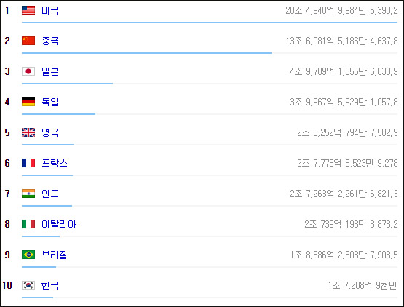
일본의 경제란?
일본의 국민 경제에 대해 말한다
GDP는 국내총생산으로 한 나라의 영역 내에서 가계, 기업, 정부 등 모든 경제주체가 일정 기간 동안 생산한 재화 및 서비스의 부가가치를 시장가격으로 평가하여 합산한 것으로 여기에는 비거주자가 제공한 노동, 자본 등 생산요소에 의하여 창출된 것도 포함되어 있다.
​
일본 GDP 순위는 3위로(2018년 통계청 기준) 미국 중국 다음으로 경제 대국으로 볼 수 있다.

Slide 4
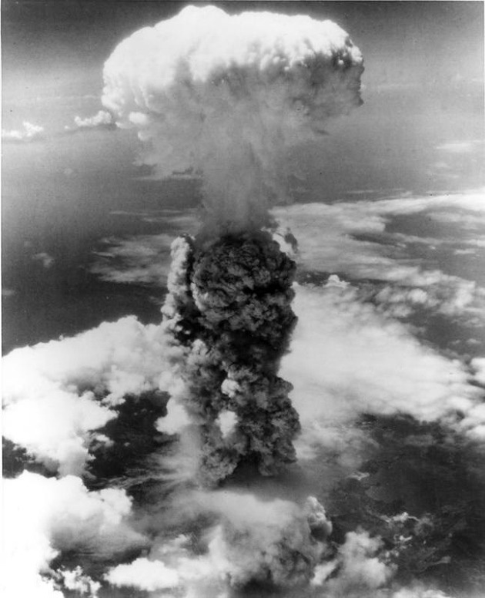
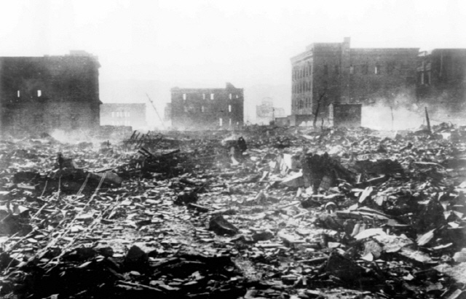
과거 일본의 경제
2차 세계 대전의 패망과 원자 폭탄의 투하로 인해 많은 피해를 입게 되었고
더불어 전쟁 배상금으로 인해 일본의 경제 상황은 안 좋아졌다.

Slide 5
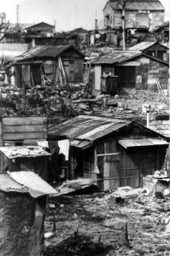
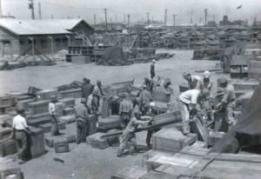
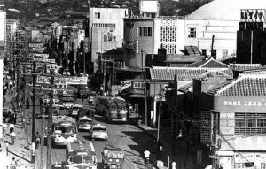
2차 세계대전 이후
일본 경제의 발전 과정
6.25전쟁 군사 물자 지원
전쟁의 여파로 폐허가 되었으며
모든 물자가 부족했고 전력난으로 공장은 가동도 재대로 하지 못하였다
그러나 한국 전쟁이 터지면서 일본의 경제의 부흥이 시작된다

Slide 6
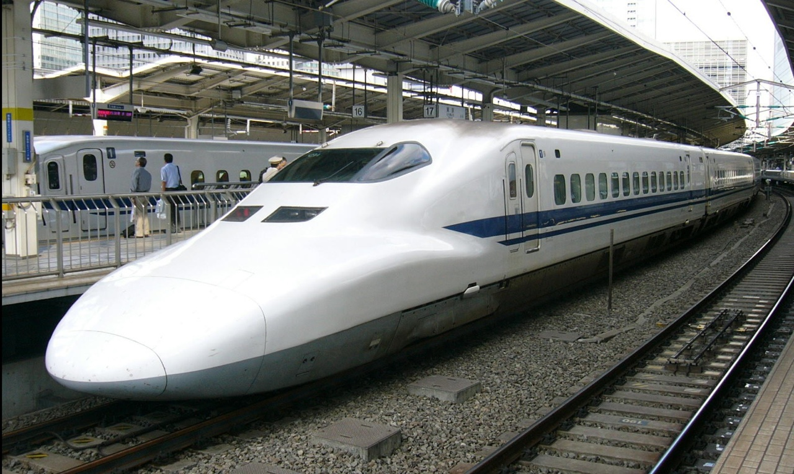
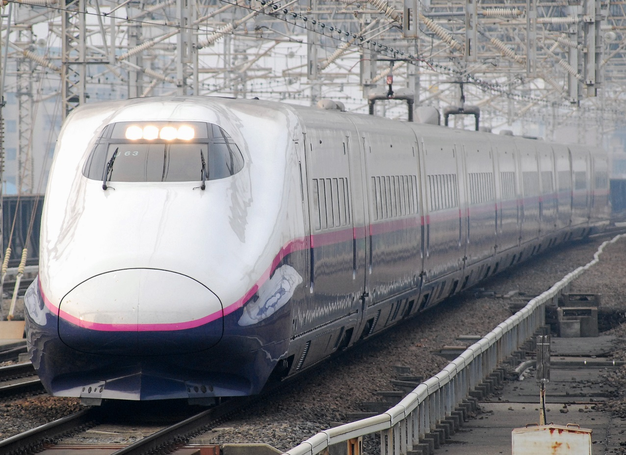
일본이 경제의 발전 과정
신칸센 개통
신칸센(新幹線)은 일본의 고속 철도 체계이자 세계 최초의 고속철도 체계이며 1964년 하계 올림픽을 대비하여 1964년 10월 1일 도카이도 신칸센이 최초로 개업하였다.

Slide 7
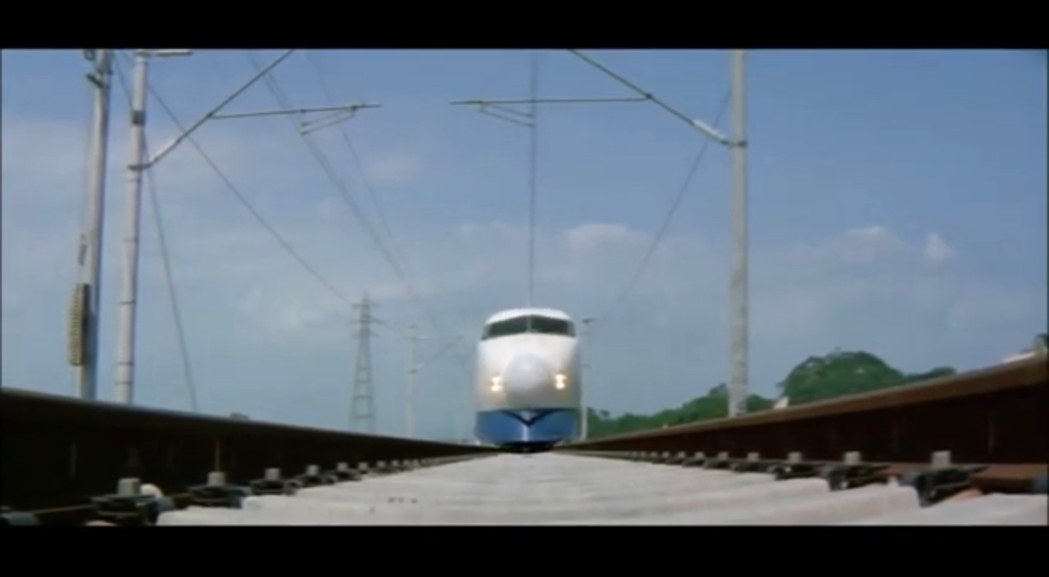
1964년 일본국유철도에서 제작한 신칸센 기록 영화
https://youtu.be/jFAWGRKTOTI

Slide 8

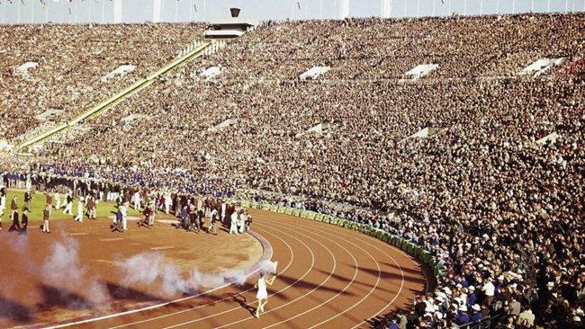
일본 경제의 발전 과정
도쿄 하계 올림픽 개최
도쿄 하계 올림픽은 1964년 10월 10일부터 10월 24일까지 일본 도쿄에서 개최된 제18회 하계 올림픽이다. 하계 올림픽 역사상 처음으로 아시아에서 개최된 대회였다.
도쿄 올림픽은 정지 궤도 통신 위성을 통해 미국에 중계되었다.
텔레비전 방송이 태평양을 건너 생중계된 것은 이 시기가 처음이다.
도쿄 올림픽과 신칸센은 제2차 세계 대전 이후 약 20년 만에 일본의 재기를 세계에 알리는 신호탄이 되었다.

Slide 9
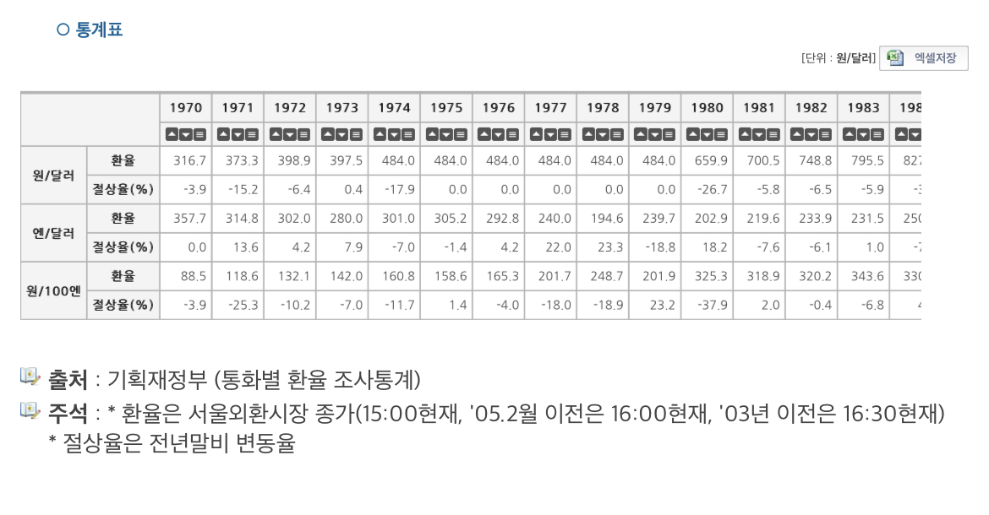
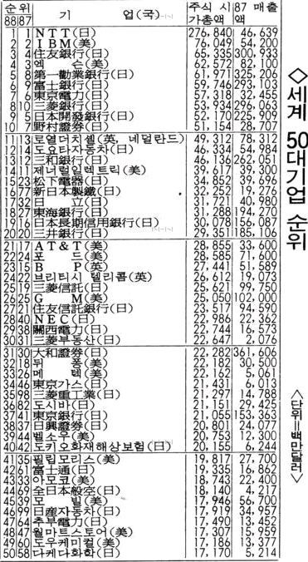
일본이 경제의 호황
1960년대 이후 일본은 30년 간 고도경제성장이라는 시기를
거치며 급격하게 성장했다.
환율 통계표를 비교해 보면 이 당시의 일본 경제 수준을 알 수 있다.
대부분의 일본 회사가 대기업 순위를 차지하고 있다.

Slide 10
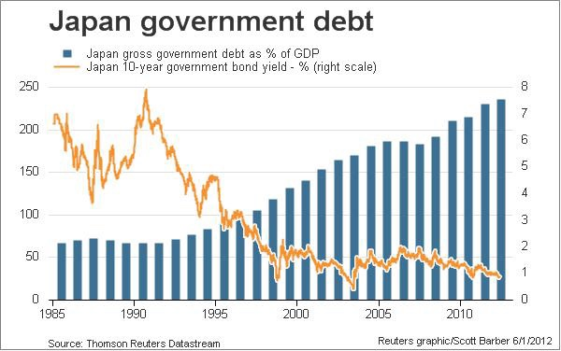
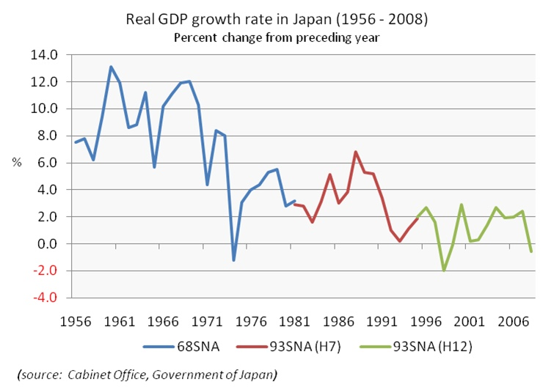
일본 경제의 몰락 – 버블 경제
일본 버블 경제는 1980년대 일본의 주식과 부동산 시장 전반에 나타났던 거품 경제를 일컫는다. 이 당시 일본은 비정상적인 자산 가치 상승 현상과 과열된 경제 활동, 무분별한 통화 공급 그리고 신용 팽창을 겪게 되는데, 이후 거품이 붕괴되며 1,500조 엔의 자산이 공중분해 된다.
1985년 ~2013년 일본 정부의 부채 증가율
1956년 ~ 2008년 일본의 실질 GDP 성장률

Slide 11

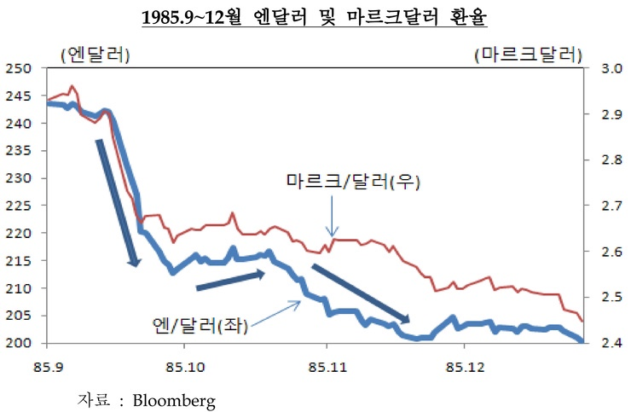
일본이 경제의 몰락
플라자 합의
1985년에 플라자 합의로 엔화 가치가 올라 일본제품의 가격 경쟁력이 떨어져 수출이 감소하였고, 그 결과 1986년에 오일쇼크 이후 최악의 성장률이었으며 달러 기준 마이너스 성장이 기록되는 상황이 벌어진다.
플라자 합의란? 1985년 9월 22일 미국 뉴욕에 있는 플라자 호텔에서 G5 경제선진국(프랑스, 서독, 일본, 미국, 영국) 재무장관, 중앙은행총재들의 모임에서 발표된 환율에 관한 합의를 가리킨다.

Slide 12
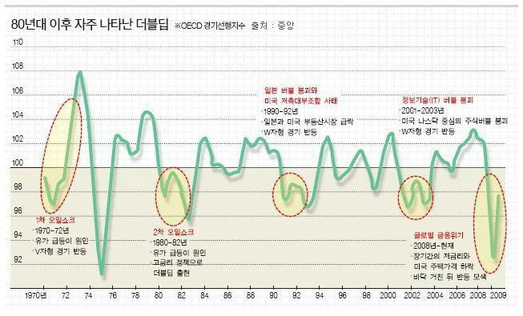
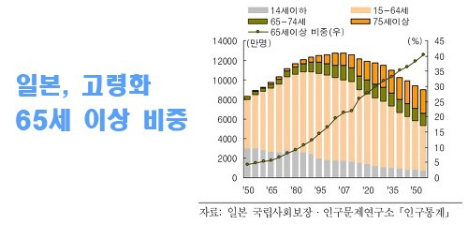
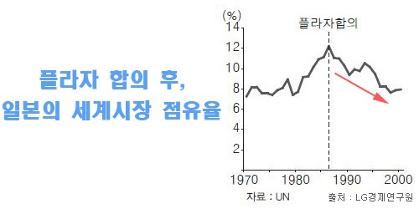
일본의 잃어버린 10년이란?
80년대 일본의 부동산 시장에 형성된 거품이 무너지기 시작한 1991년부터 2002년까지 일본이 겪었던 극심한 장기침체 기간을 말한다.
이 기간 동안 일본의 성장률은 0에 머물렀으며 이 기간을 허송 세월 했다는 의미에서
'잃어버린 10년'이라 부르며 '복합 불황'이라고도 한다
2000년대 디플레이션의 악순환 발생

Slide 13
일본의 경제 산업
1
자동차 산업
2
유리산업
3
도매 – 종합 상사

Slide 14
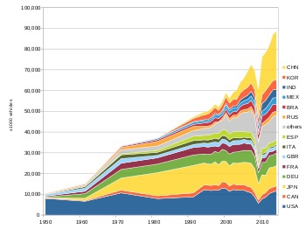
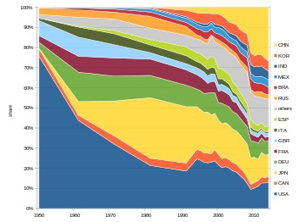


일본이 경제 산업
자동차 산업
자동차 산업은 1980년대에 미국을 생산량으로 앞질렀다. 2000 년대에는 원유 가격 의 상승이 연비에 뛰어난 일본 차의 인기가 확대 되었다.
1950년 부터 각국의 자동차 생산 대수
1950년 부터 각국의 자동차 생산 대수 점유율

Slide 15
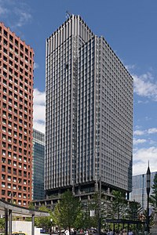
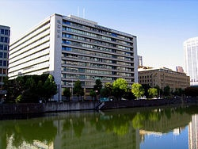

일본이 경제 산업 - 2차 산업
유리 산업
아사히 글라스
일본 판유리
센츄럴 유리
액정 TV , 자동차 나 건물에 사용되는 판유리 산업은 장치 산업이며, 또한 세계 최고 수준의 기술력을 가지고 있다. 일본에서는 아사히 글라스 , 일본 판유리 , 센츄럴 유리 의 3 개사가 국내 90 % 이상의 점유율을 가진 과점 상태에 있다. 중국을 제외한 세계 시장의 7 - 8 %를 차지한다

Slide 16


일본이 경제 발전 과정
3차 산업 - 도매
종합 상사는 일본 특유의 산업 형태이며, 업계 제 1위의 미쯔비시를 시작 미쓰이 , 스미토모 상사 , 이토추 상사 등 제품 취급 고로 세계 최고 수준의 매출을 자랑하는 기업이 복수 존재한다.
종합 상사는 식품 부터 항공기 까지 취급 상품, 서비스가 매우 많다. 이 점에서 일본의 독자적인 산업 형태를 말한다.
일본 종합 상사에 대한 영상
https://youtu.be/wYs464wUCs0

Slide 17
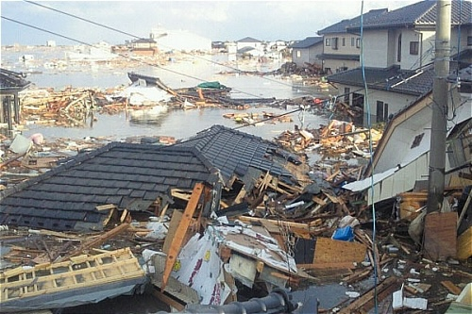
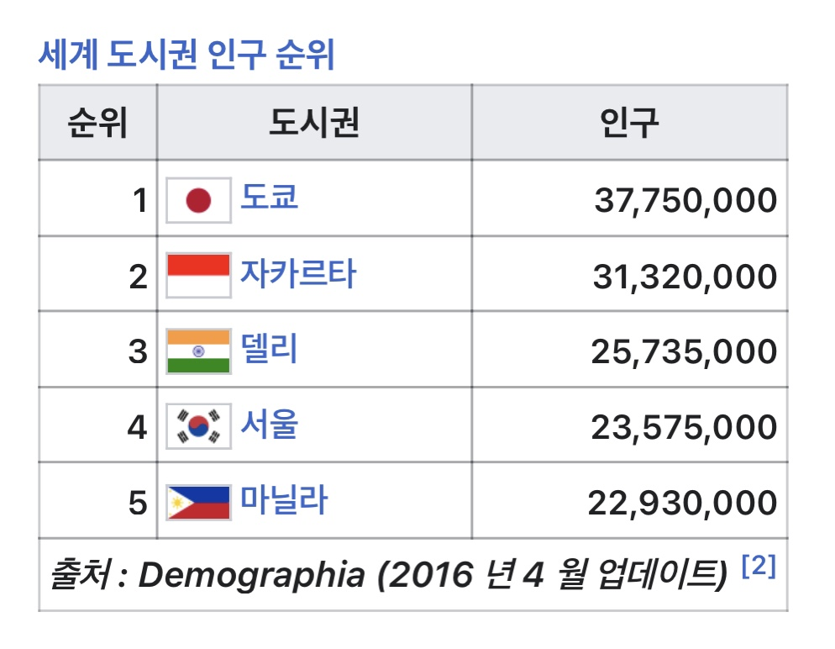
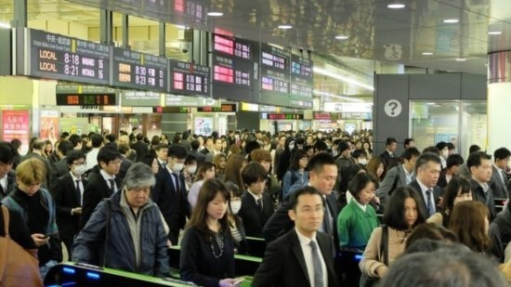
현재 일본 경제의 문제점
수도의 과밀과 지방의 감소
자연 재해나 감염 등 대규모 전란이 발생하면 수도의 기능이 파괴 된다는 위험이 있다.
일본의 많은 인구가 도시에 과밀 되어있다.
이로 인해 통근 러쉬 문제 발생

Slide 18
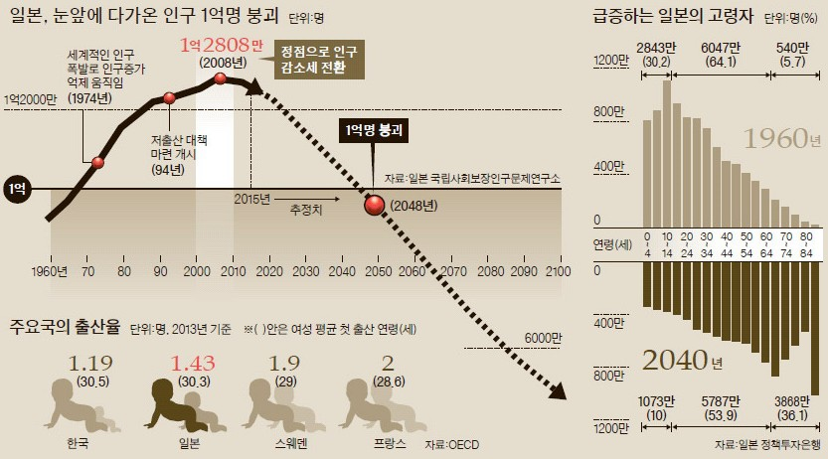
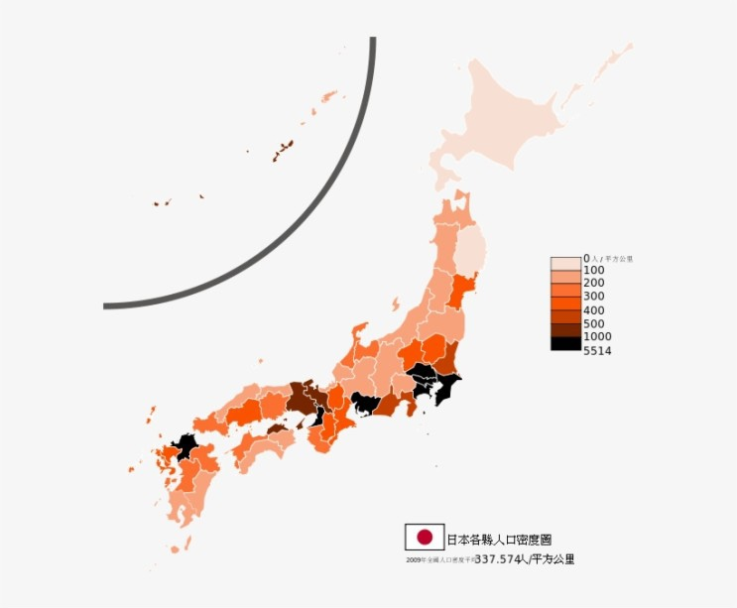
현재 일본 경제의 문제점
저출산 문제
다른 지역의 쇠퇴

Slide 19
출처
영상 출처 – 유투브 https://youtu.be/wYs464wUCs0
https://youtu.be/jFAWGRKTOTI
사진 출처 – 일본 위키피디아 – https://ja.wikipedia.org/wiki/%E6%97%A5%E6%9C%AC%E3%81%AE%E7%B5%8C%E6%B8%88
나무 위키 - https://namu.wiki/w/1980%EB%85%84%EB%8C%80%20%EC%9D%BC%EB%B3%B8%20%EA%B1%B0%ED%92%88%EA%B2%BD%EC%A0%9C
네이버 백과사전 - https://terms.naver.com/entry.naver?docId=5798699&cid=43787&categoryId=43788
일본 야후 - https://search.yahoo.co.jp/image/search?p=%E6%96%B0%E5%B9%B9%E7%B7%9A&fr=top_ga1_sa&ei=UTF-8&ts=4049&aq=2&oq=%E3%81%97%E3%82%93%E3%81%8B&at=s&ai=646d4205-926b-46d8-948a-df481203b0d1

Slide 20
감사합니다

